Slide 1
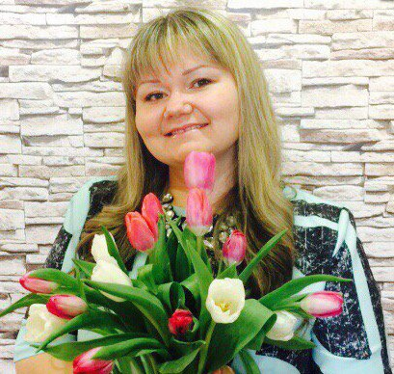
Тема: «Нетрадиционная техника квиллинг и её значение в сохранении психологического здоровья дошкольника »»
Подготовила: Гава Светлана Васильевна, СЗД
МБДОУ д/с «Голубок»
Нижняя Тура 2018г.

Slide 2
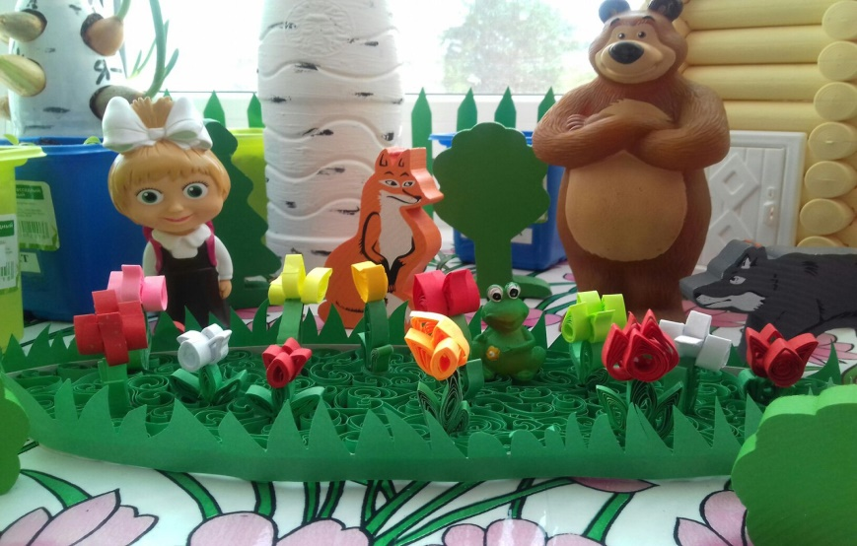
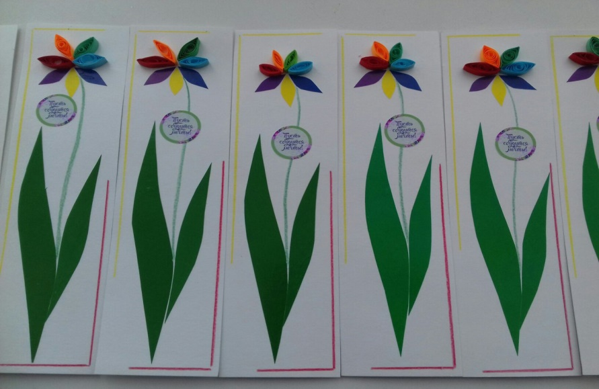
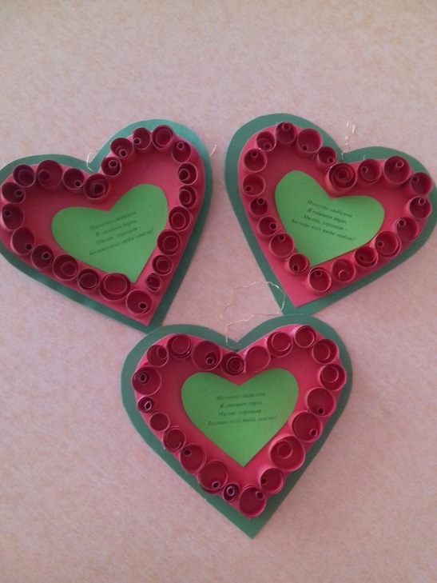
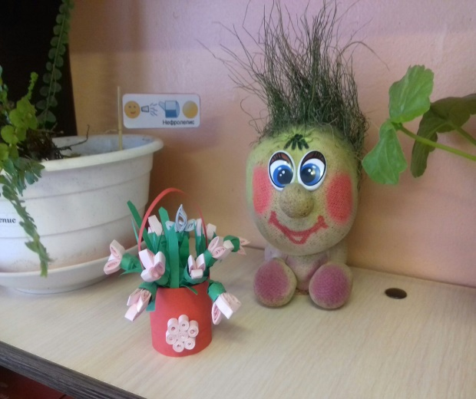
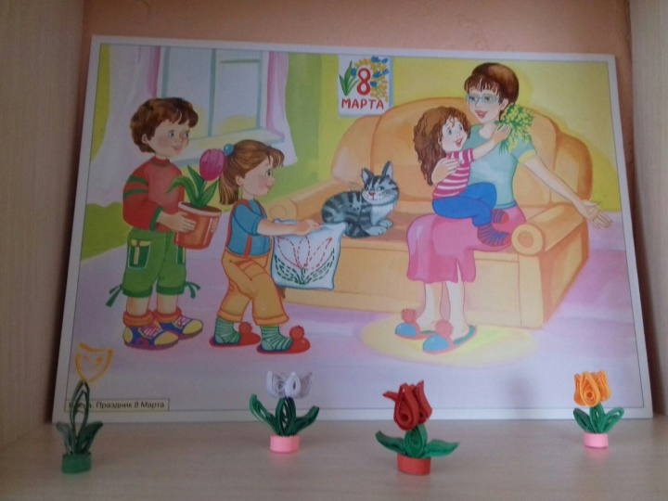
«Волшебный завиток»

Slide 3
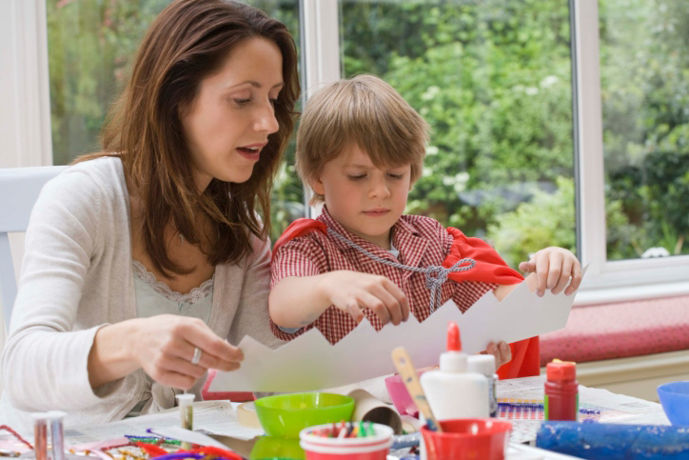

Slide 4
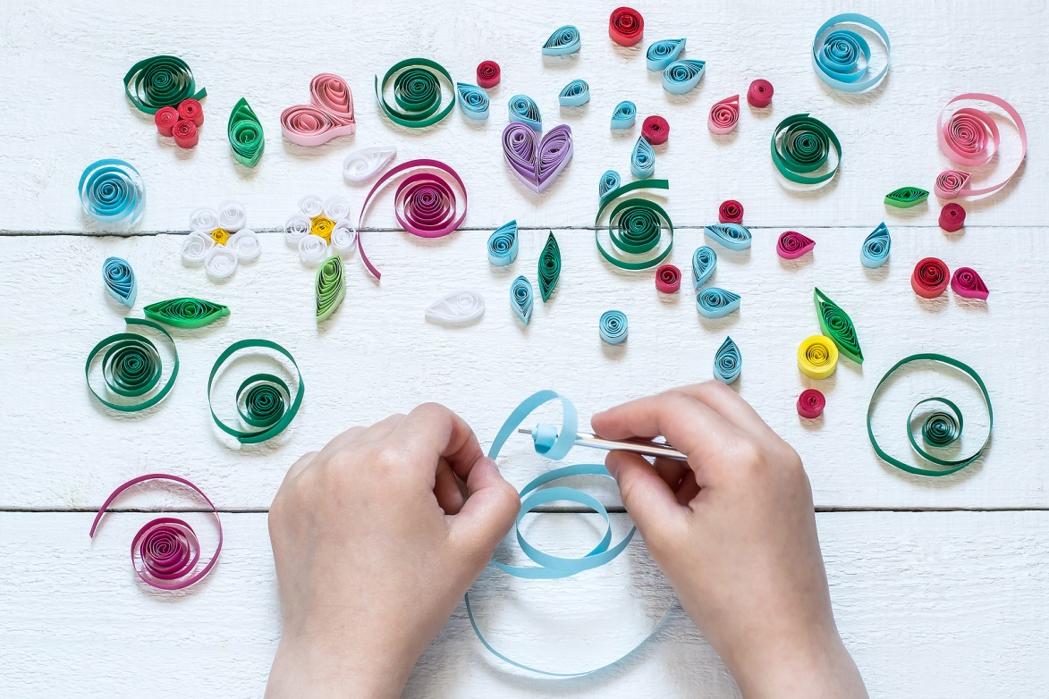

Slide 5
